Slide 1
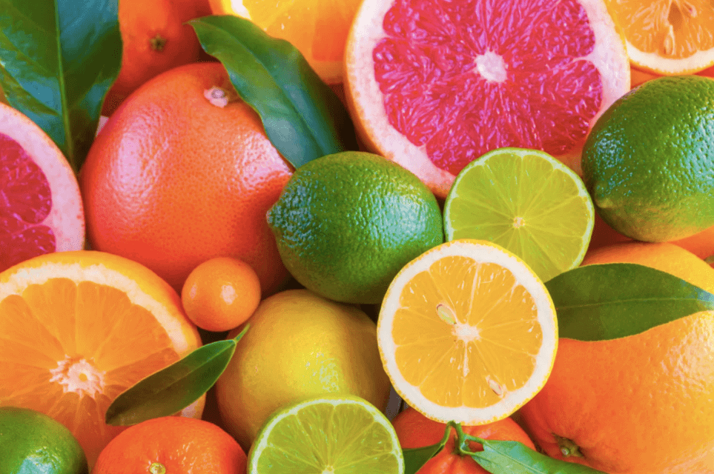
সবাইকে আজকের ক্লাসে স্বাগতম

Slide 2
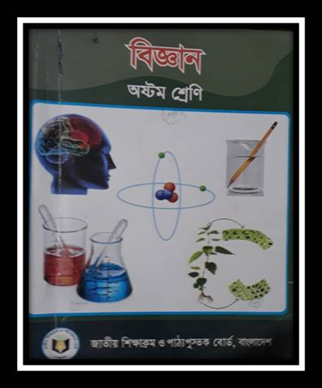
শিক্ষক পরিচিতি
পাঠ পরিচিতি
মামুনুর রহমান (মামুন)
সহকারী শিক্ষক(বিজ্ঞান)
কাজী মফিজ উদ্দিন উচ্চ বিদ্যালয়,
শাষপুর,শিবপুর,নরসিংদী।
Mobile: 01915617068
mamun631989@gmail.com
শ্রেণিঃ ৮ম
বিষয়ঃ বিজ্ঞান
অধ্যায়ঃ ১০ম

Slide 3
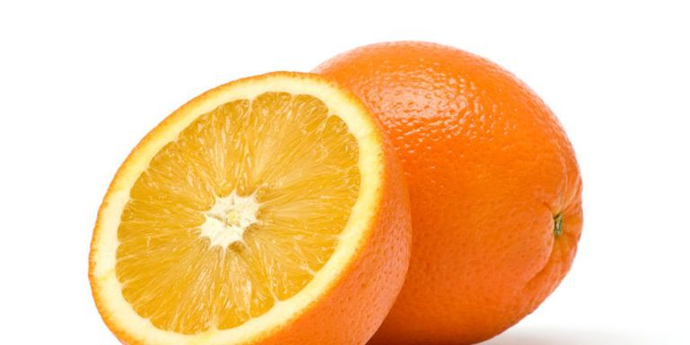
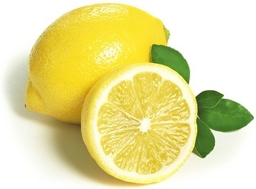
এই ফলগুলোর সাধারন বৈশিষ্ট্য হল এরা টক স্বাদযুক্ত

Slide 4
সাবান, চুনের পানি এরা কটু স্বাদযুক্ত

Slide 5
শিখন ফল
এই পাঠ শেষে শিক্ষার্থীরা ---
ক) এসিড ও ক্ষারক কে সংজ্ঞায়িত করতে পারবে।
খ) এসিড ও ক্ষারকের বৈশিষ্ট ব্যাখ্যা করতে পারবে।
গ) নির্দেশক কী তা ব্যাখ্যা করতে পারবে।
ঘ) চুনের সাথে পানির বিক্রিয়া প্রদর্শনের কারণ বর্ণনা করতে পারবে ।

Slide 6
চলো একটি ভিডিও দেখিঃ
শিক্ষার্থী বন্ধুরা ভিডিও টিতে আমরা কি দেখলাম।
ভিডিও টিতে আমরা দেখলাম চুনে পানি দেওয়ার পর চুন গলে গিয়ে প্রচুর উত্তাপ সৃষ্টি হয়েছে।

Slide 7
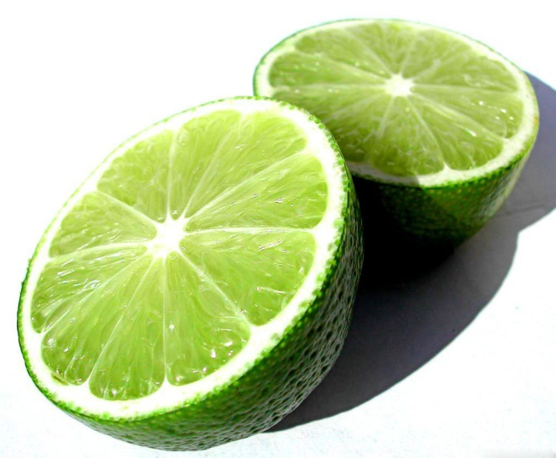
পাঠ পরিচিতি
আজকের পাঠঃ এসিড ও ক্ষারকের বৈশিষ্ট।

Slide 8
পাঠ পরিকল্পনা
ক্রম | ধাপ | কার্যক্রম | সময় | উপকরণ
১) | প্রস্ততি | কৌশলবিনিময়,শ্রেণি বিন্যাস,রোল কল। | ৫মিনিট | বই,মার্কার,ডাস্টার।
২) | শিখনফল-১ | পূর্বের ক্লাস যাচাই,আলোচনা,চার্ট প্রদর্শন। | ৬ মিনিট | ডি সি
৩) | শিখনফল-২ | আলোচনা,চার্ট প্রদর্শন,একক কাজ। | ৯ মিনিট | ডি সি
৪) | শিখনফল-৩ | আলোচনা,চার্ট প্রদর্শন,ভিডিও,দলিয় কাজ। | ১৫মিনিট | ডি সি
৫) | মূল্যায়ন | সৃজনশীল প্রশ্ন তৈরীর মাধ্যমে । | ১০ মিনিট | ডি সি
৬) | বাড়ির কাজ | নতুন প্রশ্ন তৈরীর মাধ্যমে । | ৩ মিনিট | ডি সি
৭) | সমাপ্তি | সকলকে ধন্যবাদ জানিয়ে। | ২ মিনিট | ডি সি

Slide 9
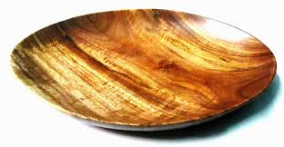
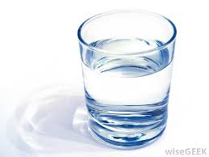
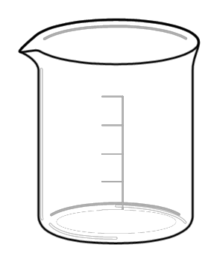
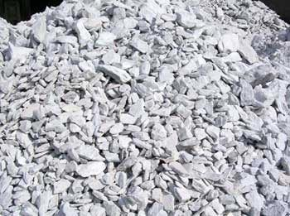
চিত্র গুলো লক্ষ্য করঃ
উপকরণ
চলো শিক্ষার্থী বন্ধুরা চুনের সাথে পানি মিশালে কী ঘটে তা দেখি।
পানি
বিকার
ড্রপার
চুনাপাথর
কর্মপদ্ধতি: কয়েক টুকরা চুন বিকারে নিয়ে ড্রপার দিয়ে আস্তে আস্তে পানি যোগ করি এবং ভালভাবে পর্যবেক্ষণ করে ফলাফল খাতায় লিখি।

Slide 10
নিচের ছকের সঙ্গে আমরা ফলাফল মিলিয়ে নেই।
পরীক্ষা | পর্যবেক্ষণ | সিদ্ধান্ত
১। | বিকারটি অনেক বেশি গরম হচ্ছে। | এই বিক্রিয়ায় উৎপন্ন তাপে পানি ফুটতে থাকে।
২। | বিকারের মিশ্রণটি ফুটন্ত পানির মত টগবগ করছে।
বিক্রিয়া | CaO + H₂O Ca(OH)₂ + প্রচুর তাপ চুন পানি ক্যালসিয়াম হাইড্রোক্সাইড

Slide 11
একক কাজঃ
প্রশ্নঃ ক্ষারকের সংঙ্গা লিখ।
যে সকল রাসায়নিক বস্তুর মধ্যে অক্সিজেন ও হাইড্রোজেন পরমানু থাকে এবং যারা পানিতে হাইড্রোক্সিল আয়ন (${OH}^{− }$) তৈরী করে তাদেরকে ক্ষারক বলে।

Slide 12
প্রয়োজনীয় উপকরণঃ
চলো একটি পরীক্ষা পর্যবেক্ষণ করিঃ
চুনের পানি(ক্ষারক) এর সাথে এসিডের বিক্রিয়া
চুনাপাথর
পাতলা H₂SO₄
লাল লিটমাস
ড্রপার
কর্মপদ্ধতি: চুনের পানিতে লাল লিটমাস কাগজ দিয়ে পরীক্ষা করি। এবার ড্রপার দিয়ে আস্তে আস্তে পাতলা সালফিউরিক এসিড যোগ করি এবং পর্যাক্রমে লিটমাস কাগজ দিয়ে পরীক্ষা করি। এবংপর্যবেক্ষণের ফলাফল খাতায় লিপিবদ্ধ করি।

Slide 13
পরীক্ষণের ফলাফল গুলো মিলিয়ে নেইঃ
পরীক্ষা | পর্যবেক্ষণ | সিদ্ধান্ত
১। | ১ম পর্যায় লিটমাস কাগজের রং পরিবর্তন হয়।
২। | এক পর্যায় লিটমাস কাগজের রং আর পরিবর্তন হয় না।
বিক্রিয়া
ক্ষারক এসিডের সাথে বিক্রিয়া করে লবণ ও পানি উৎপন্ন করেছে।
Ca(OH)₂ + H₂SO₄ CaSO₄ + 2H₂O
ক্ষারক এসিড লবণ পানি

Slide 14
লিটমাস পেপার

Slide 15
নিচের চিত্র দু’টি দেখ এবং তোমার পরিক্ষণের সঙ্গে তুলনা কর
লিটমাস কাগজ
লেবুর রস
নিচের ছকের সঙ্গে তোমার ছক মিলিয়ে নাও
পরীক্ষা নং | পর্যবেক্ষণ | সিদ্ধান্ত
১।
২।
লাল লিটমাসের রং পরিবর্তন হলো না।
লেবুর রসে অম্ল বা এসিড আছে।
নীল লিটমাসের রং পরিবর্তন হয়ে লাল হলো।

Slide 16
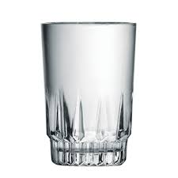
দলগত কাজ
কাজ: ক্ষারক সম্পর্কে জানা
সময়: ১২ মিনিট
উপকরণ
চুনাপাথর
চামচ
কাঁচের গ্লাস
লিটমাস পেপার
কর্মপদ্ধতি: সামান্য চুন নিয়ে আস্তে আস্তে পানি যোগ করে নাড়া দাও। কিছুক্ষণ অপেক্ষা করে মিশ্রণের উপরিভাগ থেকে পরিষ্কার চুনের পানি আলাদা করে নিয়ে লিটমাস কাগজ দিয়ে পরীক্ষা করে ফলাফল খাতায় লিখ।

Slide 17
নিচের চিত্র দু’টি দেখ এবং তোমার পরিক্ষণের সঙ্গে তুলনা কর
লিটমাস কাগজ
চুনের পানি
নিচের ছকের সঙ্গে তোমার ছক মিলিয়ে নাও
পরীক্ষা নং | পর্যবেক্ষণ | সিদ্ধান্ত
১।
২।
নীল লিটমাসের রং পরিবর্তন হলো না।
চুনের পানি ক্ষারক
লাল লিটমাসের রং পরিবর্তন হয়ে নীল হলো।

Slide 18
একক কাজঃ
প্রশ্নঃ ক্ষারকের সংঙ্গা লিখ।
যে সকল রাসায়নিক বস্তুর মধ্যে অক্সিজেন ও হাইড্রোজেন পরমানু থাকে এবং যারা পানিতে হাইড্রোক্সিল আয়ন (${OH}^{− }$) তৈরী করে তাদেরকে ক্ষারক বলে।

Slide 19
দলিয় কাজ
প্রশ্নঃ ক্যালসিয়াম সালফেট নিরপেক্ষ পদার্থ কেন- ব্যাখ্যা কর।
ক্যালসিয়াম সালফেট নিরপেক্ষ পদার্থ কারণ এটি একটি লবণ। এটি ক্ষারক
Ca${(OH)}_{2 }$এবং এসিড $H_{2 }{SO}_{4 }$এর বিক্রিয়ার ফলে সৃষ্ট হয়।
Ca(OH)₂ + H₂SO₄ CaSO₄ + 2H₂O
ক্ষারক এসিড লবণ পানি

Slide 20
মূল্যায়ন
ক) এসিড কাকে বলে।
খ) সকল ক্ষারই ক্ষারক কিন্তু সকল ক্ষারক ক্ষার নয় কেন-ব্যাখ্যা কর।
গ)চুনের পানিতে এসিড ( H₂SO₄ ) চালনা করলে কী ধরনের রাসায়নিক
পরিবর্তন ঘটে তা বিক্রিয়া সহ বর্ণনাকর।

Slide 21
বাড়ির কাজ
অম্ল ও ক্ষারের ব্যবহার গুলো লিখে আনবে

Slide 22
ধন্যবাদ

